Slide 1
SISTEMA DE ESGOTAMENTO SANITÁRIO EM ÁREAS DE PROTEÇÃO AOS MANANCIAIS: ESTUDO DE CASO DO BAIRRO RECREIO DA BORDA DO CAMPO - SANTO ANDRÉ / SP
Eng.º Alexandre Perri de Moraes
Eng.º Norberto Padovanni Pinto
^{29/05/2018}

Slide 2
ROTEIRO
INTRODUÇÃO
METODOLOGIA
RESULTADOS
CONCLUSÃO
REFERÊNCIAS

Slide 3
INTRODUÇÃO
Índices de atendimento nos Países
Países Selecionados | Água (%) | Coleta de Esgoto (%) | Tratamento de Esgoto (%)
Alemanha | 100 | 100 | 99
França | 99 | 95 | 80
Itália | 98 | 90 | 85
Portugal | 97 | 95 | 85
Brasil | 93 | 48 | 32
Fonte: SNIS, 2007 e Pinsent Mansons, 2007.
Conforme EWA (2016), as águas superficiais europeias encontram-se muito mais limpas que a 25 anos, mas aproximadamente 50% das águas europeias ainda possuem estado ecológico considerado ruim.

Slide 4
INTRODUÇÃO
Fonte: Dados do SEMASA, 2018.

Slide 5
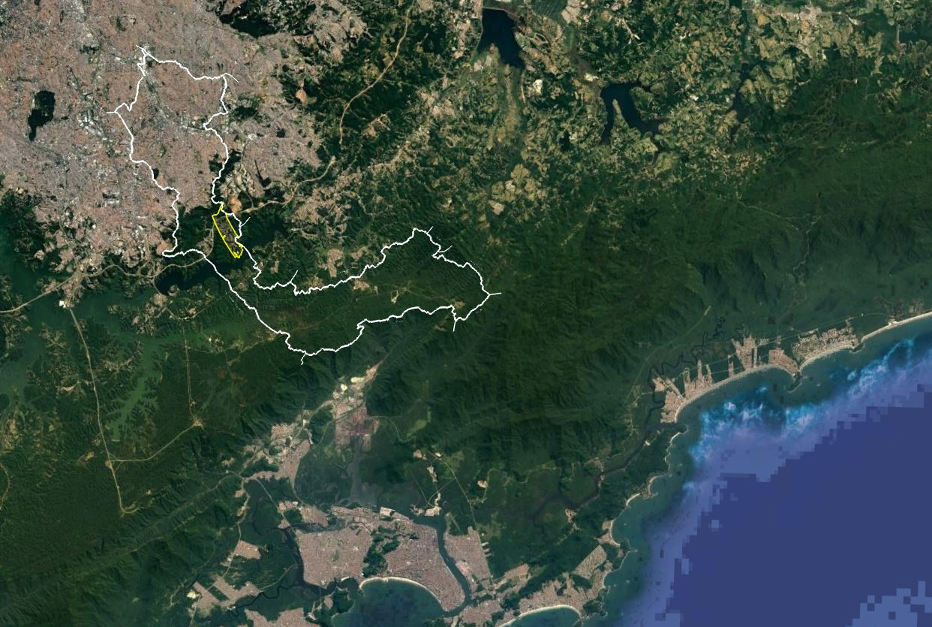
INTRODUÇÃO
BAIRRO RECREIO DA BORDA DO CAMPO
MUNICÍPIO DE SANTO ANDRÉ/ SP
Localização do Bairro Recreio da Borda do Campo no Município de Santo André/ SP.

Slide 6
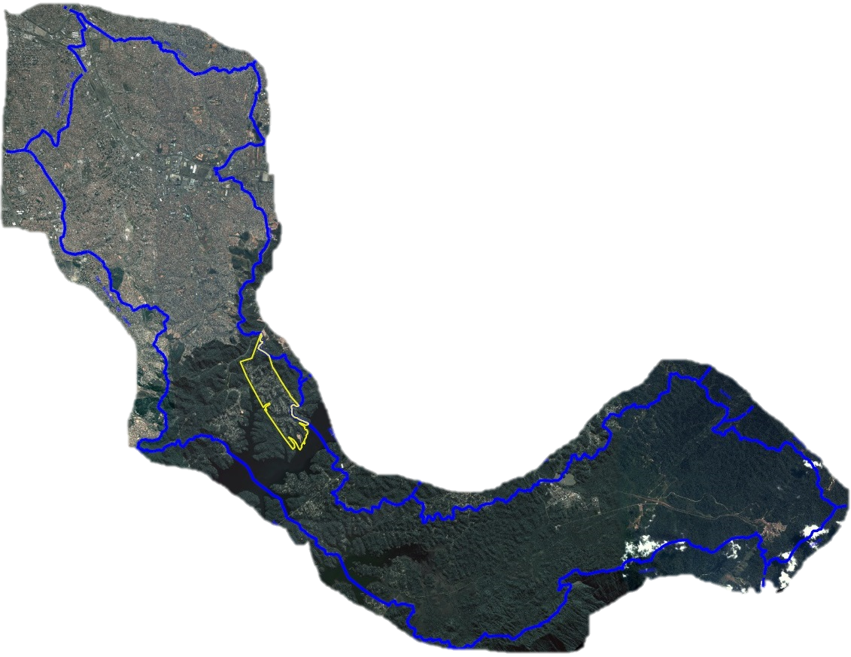
INTRODUÇÃO
ÁREA URBANA
BAIRRO RECREIO DA BORDA DO CAMPO
ÁREA DE PROTEÇÃO AOS MANANCIAIS
REPRESA BILLINGS
Diferenciação das Áreas Urbana e de Proteção aos Mananciais.

Slide 7
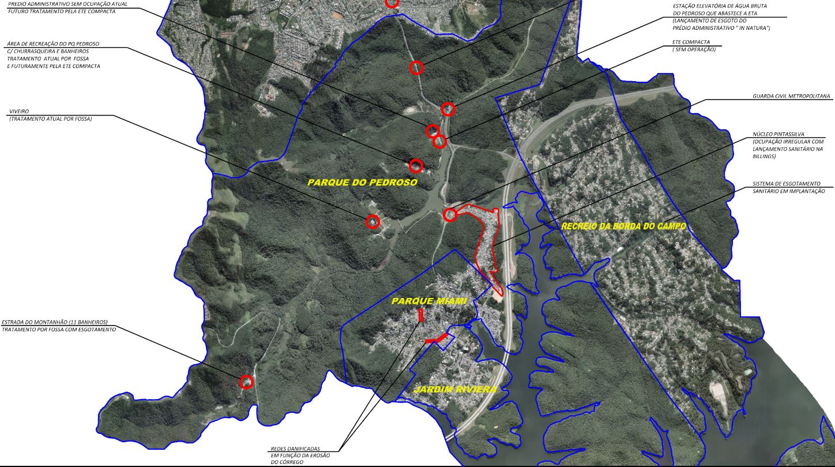
INTRODUÇÃO
REPRESA BILLINGS
Áreas de Proteção aos Mananciais: Parque do Pedroso, Recreio da Borda do Campo, Jardim Riviera e Parque Miami.

Slide 8
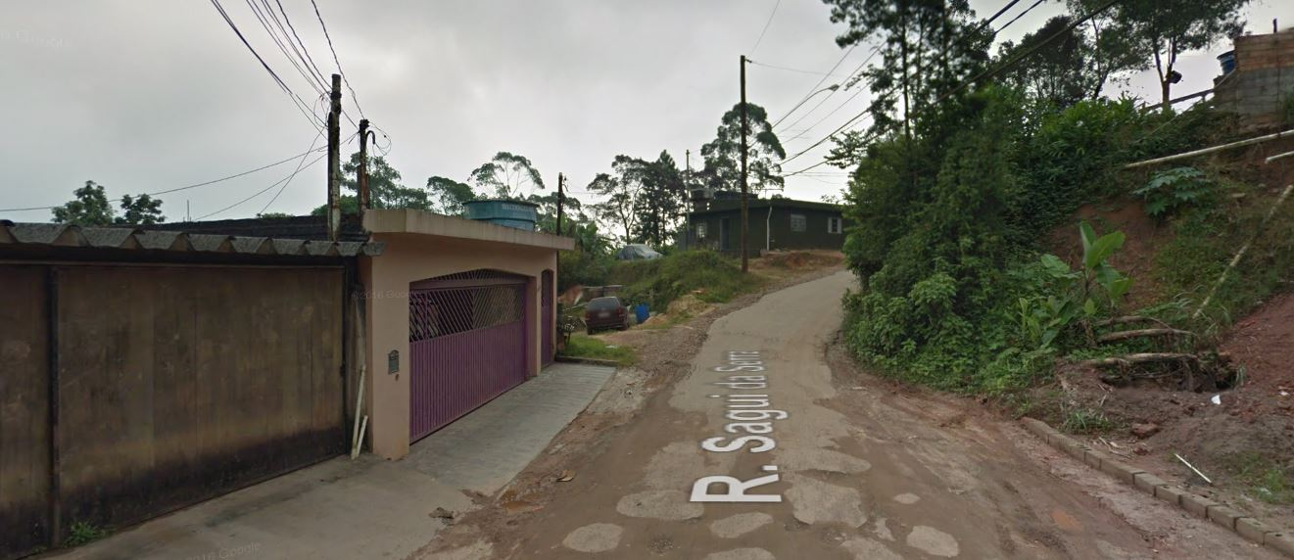
INTRODUÇÃO
Características do Loteamento Recreio da Borda do Campo:
Área total de 950 ha;
Topografia acidentada;
Foram previstos grandes lotes e baixo adensamento;
Atualmente, os lotes foram parcelados com ocupação de baixo padrão;
Infraestrutura urbana carente;

Slide 9
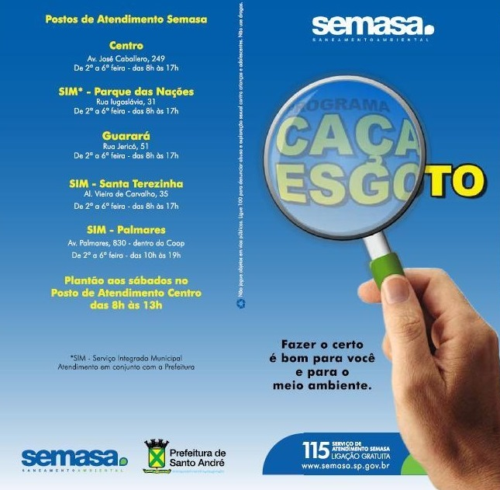
INTRODUÇÃO
Características do Loteamento Recreio da Borda do Campo:
Rede coletora de esgoto parcialmente implantada;
Os demais locais, quando existem, tem soluções individuais de fossas sépticas seguidos de sumidouro ou de simples fossas negras;
Contaminação do subsolo e dos cursos d’água superficiais.

Slide 10
METODOLOGIA
Fazer inspeção e estudo em campo;
Confirmar sentido de escoamento natural das ruas e verificar necessidade de se prever faixas sanitárias;
Nos pontos baixos, prever estações elevatórias de esgoto (EEE) para reversão (Linha de recalque) até a zona urbana (ETE ABC);

Slide 11
RESULTADOS
Fonte: Gomes e Harada, 1997.

Slide 12
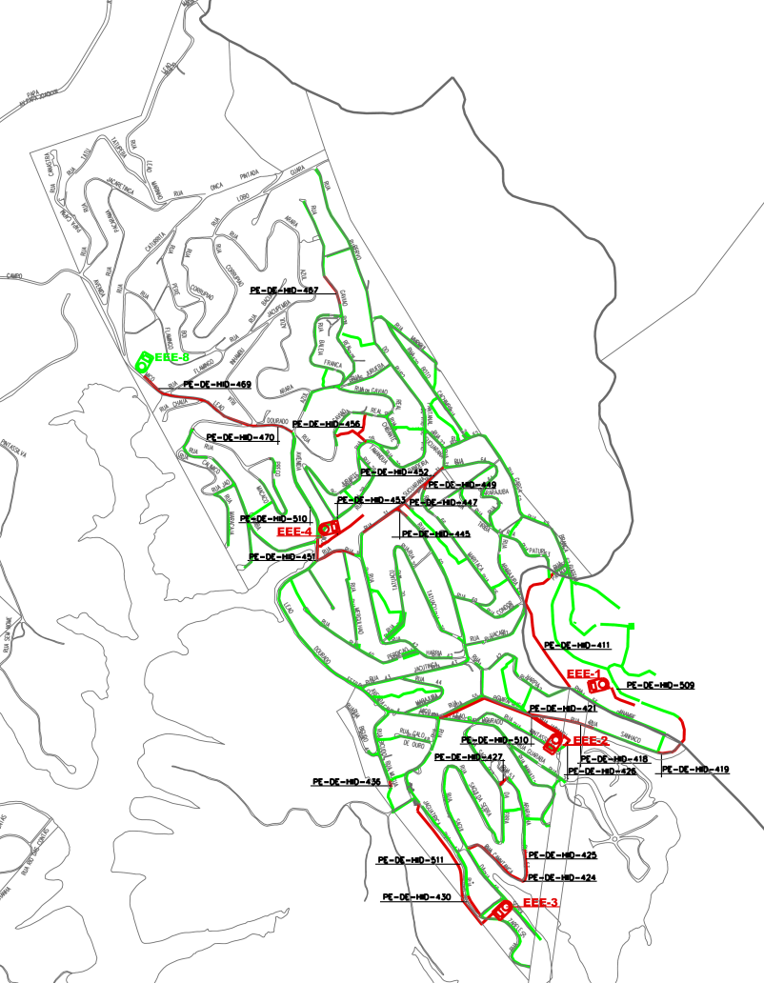
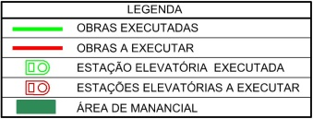
RESULTADOS
Situações atual e futura do sistema de esgotamento sanitário do Bairro Recreio da Borda do Campo

Slide 13
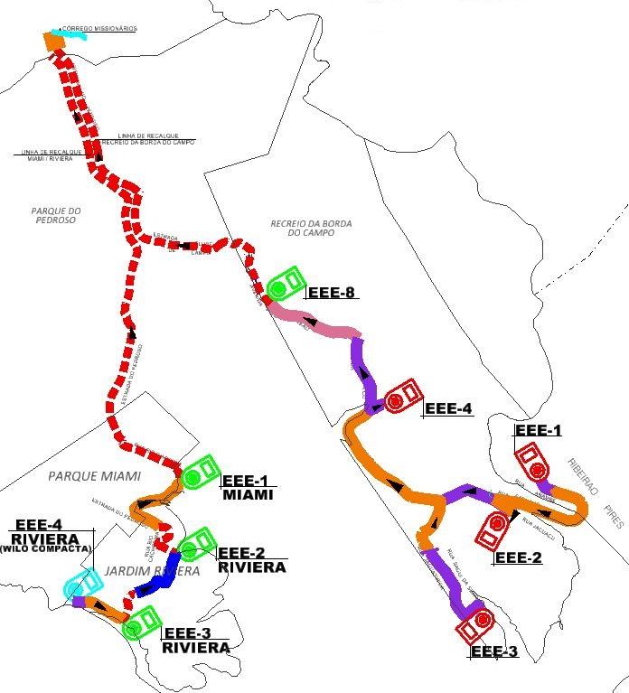
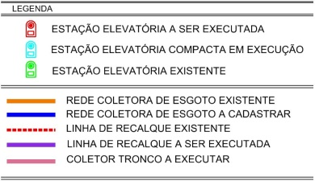
RESULTADOS
Situações atual e futura das Estações Elevatórias de Esgoto e Linhas de Recalque do Bairro Recreio da Borda do Campo

Slide 14
CONCLUSÃO
Serão executadas redes auxiliares, Estações Elevatórias de Esgoto (EEE) e sistema de recalque;
O esgoto gerado será totalmente tratado em uma Estação Tratamento de Esgoto existente (ETE ABC);
Houve viabilidade técnica e econômica uma vez que tem o aproveitamento das redes existentes, baixo custo de implantação das elevatórias e principalmente devido à facilidade com a manutenção, em comparação às redes profundas, se fossem executadas por gravidade.

Slide 15
REFERÊNCIAS
ASSOCIAÇÃO BRASILEIRA DE NORMAS TÉCNICAS. NBR 9.649: Projeto de Redes de Esgoto. Rio de Janeiro: ABNT, 1986.
ASSOCIAÇÃO BRASILEIRA DE NORMAS TÉCNICAS. NBR 12.208: Projeto de Estações Elevatórias de Esgoto Sanitário. Rio de Janeiro: ABNT, 1992.
Especificações Gerais dos Serviços para Obras de Redes de Água, de Esgoto e de Drenagem, no Município de Santo André, outubro de 2017, SEMASA, Santo André.
EWA-EUROPEAN WATER ASSOCIATION (Alemanha) Org. Yearbook 2012/2013. Alemanha: European Water Association, 2012. 59 f. Disponível em: http://www.ewa-online.eu/yearbooks.html. Acesso em: 05 de julho de 2016.
PSA – Prefeitura Municipal de Santo André. Lei Municipal nº 7.733. Plano Diretor Municipal, Santo André, SP, 26 de dezembro de 1995.
SEMASA – Serviço Municipal de Saneamento Ambiental de Santo André. Plano Municipal de Esgotos Sanitários do Município de Santo André. Novembro de 1996.
SNIS – Sistema Nacional de Informações Sobre Saneamento. Secretaria Nacional de Saneamento Ambiental (Org.). Diagnóstico dos Serviços de Água e Esgoto – 2007. Brasilia: Secretaria Nacional de Sanemaneto Ambiental, 2008. Disposnível em: http://www.snis.gov.br/diagnostico-agua-e-esgotos/diagnostico-ae-2010. Acesso em: 17 de maio de 2016.

Slide 16
Agradecemos a presença e participação de todos!!!
Eng.º Alexandre Perri de Moraes
Tel.: (0XX11) 4433 9982

